Slide 1
CIVIL BEREDSKAP KRISBEREDSKAP OCH CIVILT FÖRSVAR
Publikationsnummer: MSB2080 – november 2022

Slide 2
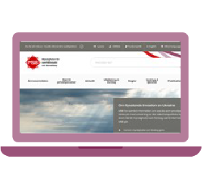
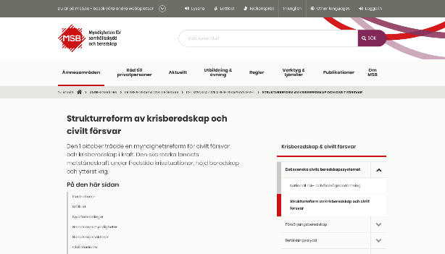
OM MATERIALET
Detta vänder sig till dig som behöver beskriva hur det nya systemet för civil beredskap (krisberedskap och civilt försvar) ser ut.
Bilderna visar vilka aktörer som ingår och vilka samhällsnivåer som finns.
Syftet med bilderna är ett enhetligt sätt att visualisera som underlättar förståelse och samverkan.
Materialet hittas via http://www.msb.se/strukturreform
Detta är en skrivskyddad Powerpoint-presentation. Presentationssidorna får inte redigeras. Sidorna är fria att användas i eget material men ange källa: MSB.

Slide 3
AKTÖRERNA
OFFENTLIGA AKTÖRER
PRIVATA AKTÖRER
IDEELLA AKTÖRER

Slide 4
NIVÅERNA
SYSTEMET SOM HELHET
Internationell nivå
EU nivå
Nationell nivå
Central nivå
Högre regional nivå
Regional nivå
Lokal nivå

Slide 5
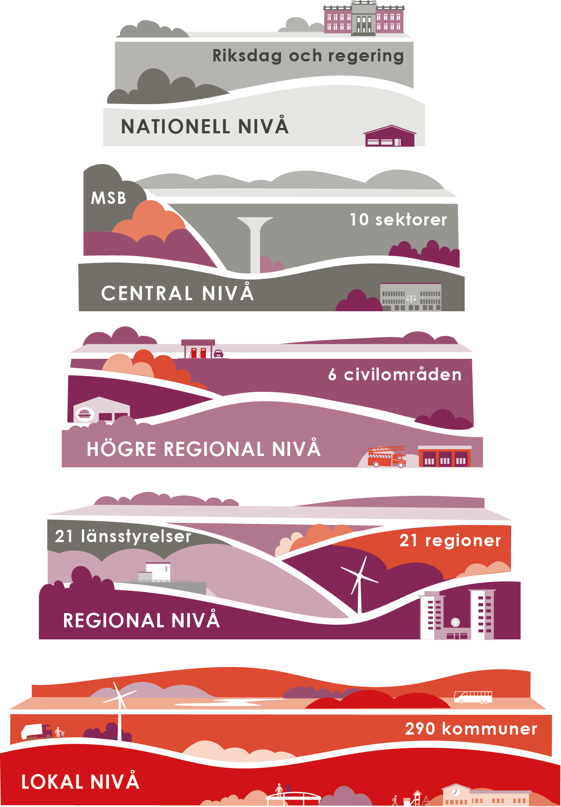
EN ÖVERSIKT

Slide 6
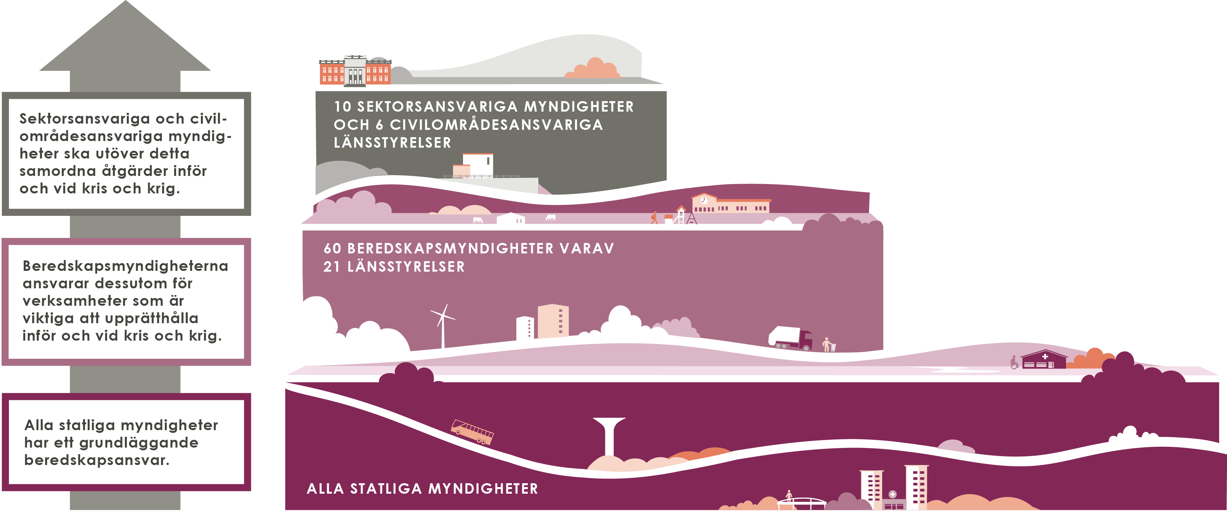
STATLIGA MYNDIGHETERS ANSVAR

Slide 7
BEREDSKAPSMYNDIGHETER
Civil beredskap – krisberedskap och civilt försvar
Affärsverket svenska kraftnät
Arbetsförmedlingen
Bolagsverket
Domstolsverket
E-hälsomyndigheten
Energimarknadsinspektionen
Finansinspektionen
Folkhälsomyndigheten
Försäkringskassan
Kriminalvården
Kustbevakningen
Lantmäteriet
Livsmedelsverket
Luftfartsverket
Läkemedelsverket
Länsstyrelserna (21 st)
Migrationsverket
Mynd. för digital förvaltning
Mynd. för psykologiskt försvar
Mynd. för samhällsskydd och beredskap
Naturvårdsverket
Pensionsmyndigheten
Polismyndigheten
Post- och telestyrelsen
Riksgäldskontoret
Sjöfartsverket
Skatteverket
Socialstyrelsen
Statens energimyndighet
Statens jordbruksverk
Statens servicecenter
Statens skolverk
Statens veterinärmedicinska anstalt
Strålsäkerhetsmyndigheten
Sveriges meteorologiska och hydrologiska institut
Säkerhetspolisen
Trafikverket
Transportstyrelsen
Tullverket
Åklagarmyndigheten
Notes:
60 statliga myndigheter ska bli så kallade beredskapsmyndigheter. Det är myndigheter med särskild betydelse för samhällets krisberedskap och totalförsvar.
Myndigheterna ska ha god förmåga att motstå hot och risker, förebygga sårbarheter, hantera fredstida krissituationer och genomföra sina uppgifter vid höjd beredskap.

Slide 8
10 BEREDSKAPSSEKTORER
EKONOMISK SÄKERHET
ELEKTRONISK KOMMUNIKATION OCH POST
ENERGIFÖRSÖRJNING
FINANSIELLA TJÄNSTER
FÖRSÖRJNING OCH GRUNDDATA
Försäkringskassan
Post- och telestyrelsen
Energimyndigheten
Finansinspektionen
Skatteverket
Arbetsförmedlingen
Pensionsmyndigheten
Riksgälden
Skatteverket
Statens servicecenter
MSB
Svenska kraftnät
Trafikverket
Energimarknads-inspektionen
Strålsäkerhetsmyndigheten
Svenska kraftnät
Riksgälden
Riksbanken*
Bolagsverket
Lantmäteriet
Myndigheten för digital förvaltning
HÄLSA, VÅRD OCH OMSORG
LIVSMEDELSFÖRSÖRJNING OCH DRICKSVATTEN
ORDNING OCH SÄKERHET
RÄDDNINGSTJÄNST OCH SKYDD AV CIVILBEFOLKNINGEN
TRANSPORTER
Socialstyrelsen
Livsmedelsverket
Polismyndigheten
MSB
Trafikverket
E-hälsomyndigheten
Folkhälsomyndigheten
Läkemedelsverket
Jordbruksverket
Länsstyrelserna
Naturvårdsverket
Statens veterinär- medicinska anstalt
Kriminalvården
Kustbevakningen
Säkerhetspolisen
Tullverket
Åklagarmyndigheten
Domstolsverket
Kustbevakningen
Länsstyrelserna
Polismyndigheten
Sjöfartsverket
SMHI
Strålsäkerhetsmyndigheten
Luftfartsverket
Sjöfartsverket
Transportstyrelsen
Sektorsansvarig myndighet har i uppgift att leda arbetet med att samordna åtgärder, driva på och stödja arbetet inom sektorn, verka för samverkan och samordning med andra aktörer.
* Riksbanken ingår inte formellt i sektorn men deltar i arbetet då de är en myndighet under Riksdagen.

Slide 9
ANDRA VIKTIGA OMRÅDEN FÖR BEREDSKAP
EXEMPEL PÅ ANDRA VIKTIGA OMRÅDEN FÖR BEREDSKAP
Cybersäkerhet
Psykologiskt försvar
Skola och förskola
Migration

Slide 10
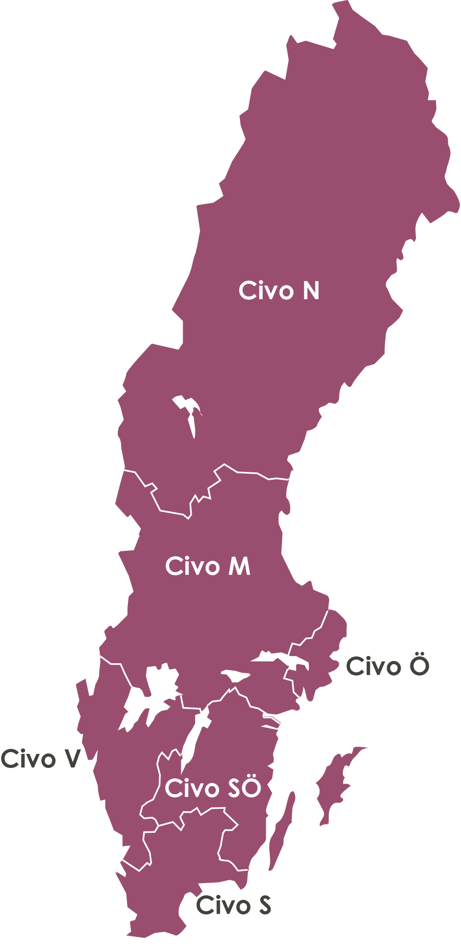
INDELNING I CIVILOMRÅDEN
NORRA CIVILOMRÅDET
Västernorrlands, Jämtlands, Västerbottens och Norrbottens län
ANSVARIG LÄNSSTYRELSE
Länsstyrelsen i Norrbottens län
MELLERSTA CIVILOMRÅDET
Uppsala, Södermanlands, Västmanlands, Värmlands, Örebro, Dalarnas och Gävleborgs län
ANSVARIG LÄNSSTYRELSE
Länsstyrelsen i Örebro län
VÄSTRA CIVILOMRÅDET
Hallands och Västra Götalands län
ANSVARIG LÄNSSTYRELSE
Länsstyrelsen i Västra Götalands län
ÖSTRA CIVILOMRÅDET
Stockholms och Gotlands län
ANSVARIG LÄNSSTYRELSE
Länsstyrelsen i Stockholms län
SYDÖSTRA CIVILOMRÅDET
Jönköpings, Kalmar och Östergötlands län
ANSVARIG LÄNSSTYRELSE
Länsstyrelsen i Östergötlands län
SÖDRA CIVILOMRÅDET
Kronoberg, Blekinge och Skåne län
ANSVARIG LÄNSSTYRELSE
Länsstyrelsen i Skåne län

Slide 11
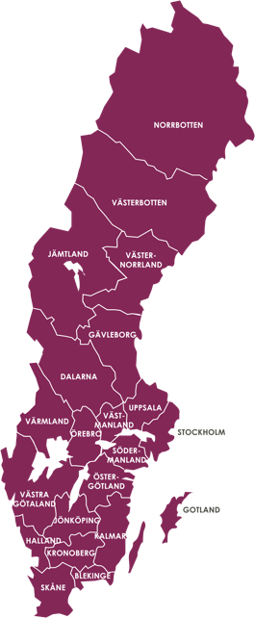
REGIONAL NIVÅ
21 länsstyrelser/ 21 regioner

Slide 12
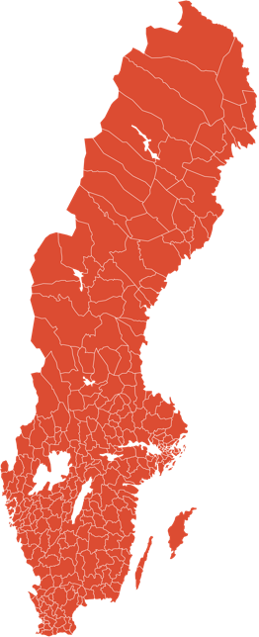
LOKAL NIVÅ
290 kommuner

